Slide 1
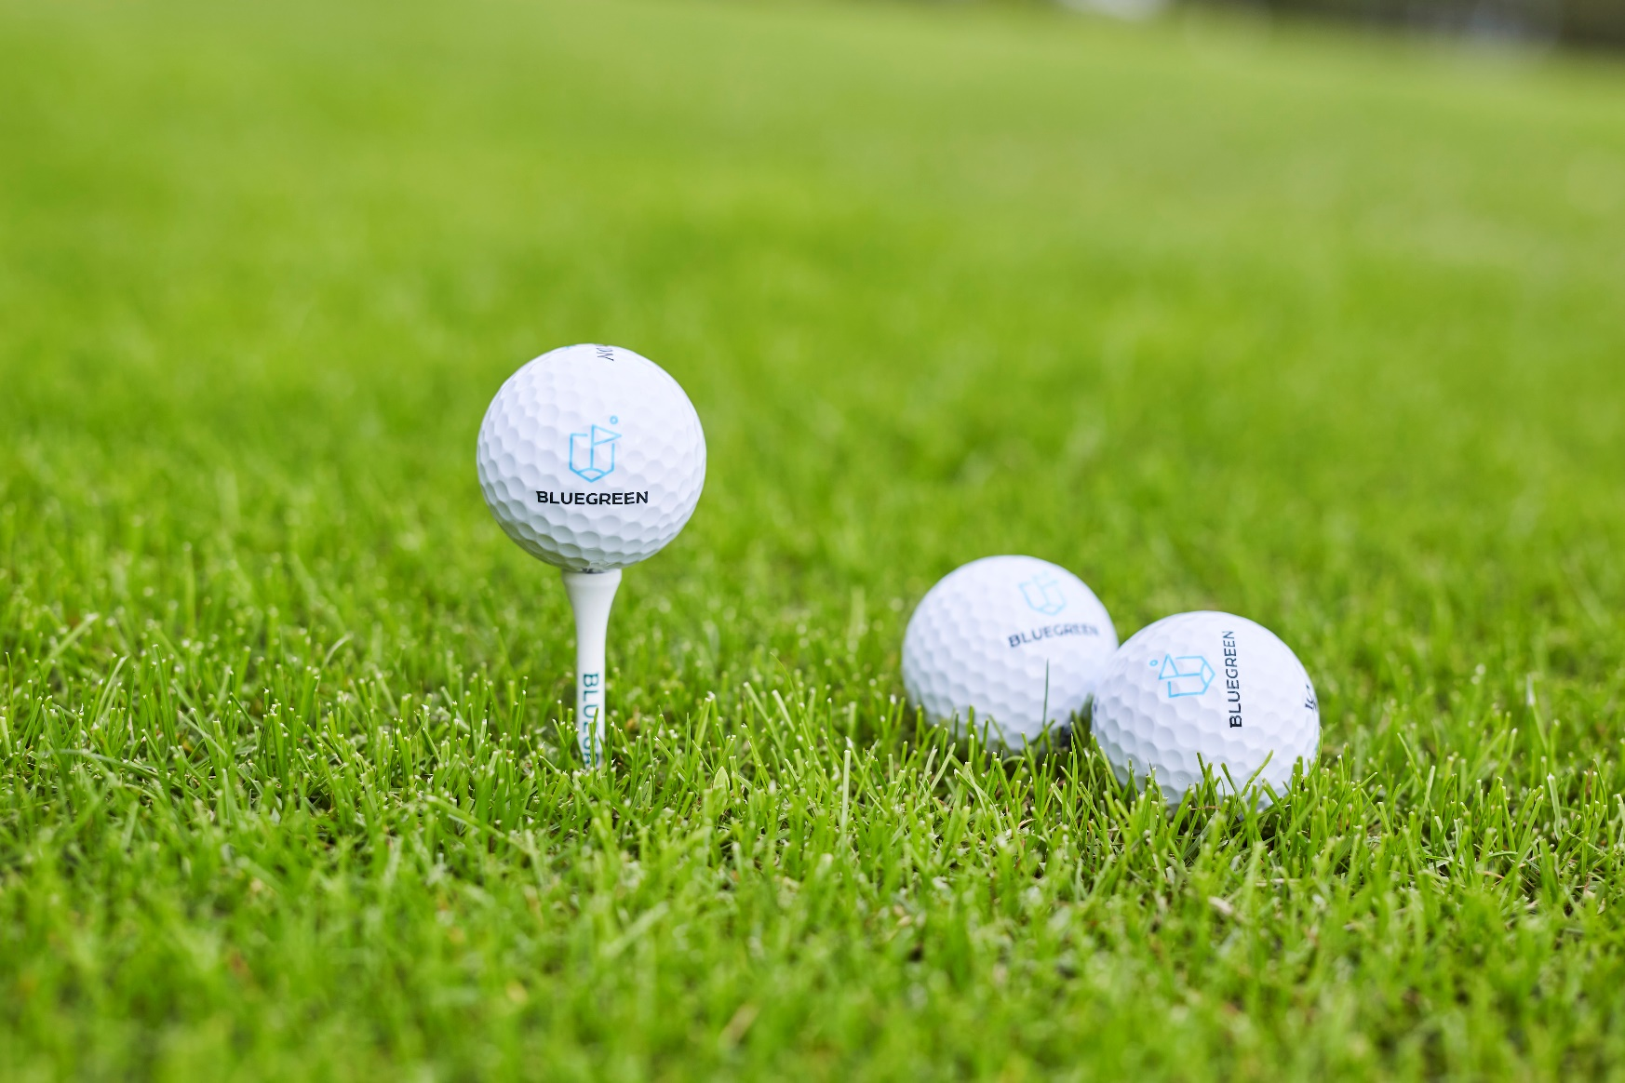
ÉCOLE DE GOLF
BLUEGREEN QUETIGNY 2021/2022

Slide 2
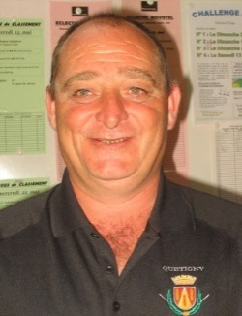
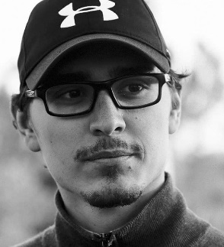
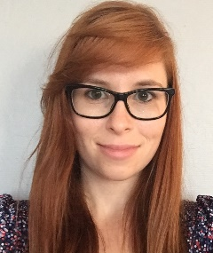
ÉCOLE DE GOLF BLUEGREEN QUETIGNY
ÉDITO
BIENVENUE A L’ECOLE DE GOLF BLUE GREEN QUETIGNY
Au programme : du jeu, des jeux et des enjeux !
De l’initiation, au développement en passant par le perfectionnement et la performance. Toutes les étapes de progression ont été pensées afin de permettre à votre enfant d’évoluer au fil du temps et à son rythme dans un environnement de confiance, de jeu et d’amusement.
L’Ecole de Golf 2021-2022 proposera un programme d’évaluations nécessaires à l’apprentissage et la motivation ainsi qu’un programme de compétitions et d’animations.
Nous sommes fiers et très heureux de vous présenter le programme qui animera vos enfants de septembre à juillet. Vous êtes de plus en plus nombreux à nous faire confiance et nous vous en remercions.
Toute l’équipe de Quetigny vous souhaite une agréable saison en notre compagnie !
Pascal COSTERG Benjamin JAILLET
Directeur du Golf Responsable enseignement
UNE ÉQUIPE TRES DYNAMIQUE AU SERVICE DE VOS ENFANTS
Jean-Claude MOUILLESEAUX
ASBC
Margot BARDOL
Responsable accueil
Manon MAUVILLY
Chargée de clientèle

Slide 3
ÉCOLE DE GOLF BLUEGREEN QUETIGNY
GROUPES
1
Le Golf et l’Association Sportive de Quetigny donnent toutes leurs chances aux juniors pour apprendre le golf dans un environnement de jeu, d’éducation et d’amusement. Notre équipe professionnelle fournira un savoir faire et une expertise qui guidera votre enfant au fil de son évolution. Notre programme annuel est conçu pour tous les âges et les niveaux des jeunes joueurs en herbe !
Les Pioupious – 249 €
INITIATION
Séances d’1h00
Ages 4-7 ans
Les Birdies – 330 €
DÉVELOPPEMENT
Séances d’1h30
Ages 8-10 ans
FOCUS vers l’introduction du jeune golfeur dans le jeu de golf : étiquette, putting, grand jeu, approches et exercices de motricités.
LES +
* Prêt de matériel
* Accès zones d’entraînement
* Abonnement parcours 3 trous
PLANNING
Samedi de 09h00 à 10h00
FOCUS sur le développement technique de tous les compartiments du jeu de golf de façon ludique et convivial.
Apprentissage de l’explosivité et la coordination au travers d’exercices de lancers et de réflexes.
LES +
* Prêt de matériel
* Accès zones entrainement
* Abonnement 9 trous
PLANNING
Samedi de 13h00 à 14h00 ou de 14h00 à 15h00
Les Eagles – 330 €
PERFECTIONNEMENT
Séances d’1h30
Ages 11-12 ans
Les Albatros – 469 €
PERFORMANCE
Séances d’1h30
Ages 16-18 ans
FOCUS sur les aspects plus techniques du golf au travers des routines de jeux, des fondamentaux statiques et le développement des trajectoires de balles.
Développement du score sur le parcours au travers de la gestion du stress et de la stratégie.
LES +
* Prêt du matériel
* Accès zones d’entrainement
* Abonnement 9 trous
PLANNING
Mercredi de 13h30 à 15h00
Samedi de 13h00 à 14h30
Introduction au sport de haut niveau.
L’accès vers le groupe Albatros se fait suivant l’appréciation de l’équipe d’enseignement en fonction des critères de performance, de progression,
LES +
* Entrainement pour les compétitions
* Accès zones d’entrainement
* Abonnement 18 trous
* Parcours accompagnés
PLANNING
Samedi de 14h30 à 16h00
OFFRE POUR LES HABITANTS DE QUETIGNY - 50 % !
PIOUPIOUS (4 à 7 ans) à 124,5 € au lieu de 249 €
BIRDIES & EAGLES (8-12 ans) à 165 € au lieu de 330 €
ALBATROS (16-18 ans) à 234,5 € au lieu de 469 €

Slide 4
ÉCOLE DE GOLF BLUEGREEN QUETIGNY
CALENDRIER & ANIMATIONS
2
Retrouvez le calendrier des cours, des animations et des compétitions de la saison 2021/2022.
COURS
PASSAGE DES DRAPEAUX
VACANCES
25 Juin 2022 :
Fête de l’école de golf
LES COMPÉTITIONS
Chaque enfant dispose de 35 cours collectifs dans son année golfique, nous souhaitons les aider à améliorer leurs niveaux de jeu et leur index en les confrontant régulièrement au jeu sur le terrain.
Plusieurs objectifs sont visés par cette démarche :
Aimer le golf sur le terrain et partager des moments riches en émotions avec ses camarades
Avoir envie de réussir et travailler pour atteindre ses objectifs
Constituer une équipe junior et se confronter aux autres clubs
Lier des contacts forts avec la ligue pour participer aux évènements et aux compétitions régionales
Pouvoir se présenter aux qualifications des championnats de France.
Etre en adéquation avec « les référentiels régionaux » de la ligue « âges / HCP »
Pour le groupe compétition nous allons organiser des cessions de jeu sur le terrain accompagnées par les joueurs du club. Pendant les vacances scolaires, des stages seront proposés aux enfants qui désirent progresser en dehors de périodes de cours.

Slide 5
ÉCOLE DE GOLF BLUEGREEN QUETIGNY
CALENDRIER & ANIMATIONS
3
LES RENDEZ-VOUS A NE PAS MANQUER
L’année sera rythmée par différents évènements (animations et compétitions) !!
Moment de partage et d’amusement avec l’ensemble des enfants de l’Ecole de Golf.
Les compétitions de Ligues + Fédérales seront communiquées en début d’année 2021.
INITIATIONS GRATUITES PLUSIEURS FOIS DANS L ANNEE
Invite un(e) ami(e) et fait lui découvrir ton univers. Des jeux multiples et une initiation au golf garantie journée inoubliable.
FITTING DAY TAYLOR MADE JUNIOR – PLUSIEURS DANS L ANNEE
Votre enfant aura la possibilité d’essayer des clubs adaptés à sa morphologie. (sur inscription).
CHAMPIONNATS DU CLUB OUVERT A TOUS
Formule : simple Stableford
COMPETITIONS DE CLUB OUVERTES A TOUS
Tous les élèves de l’école de golf peuvent s inscrire dans les compétitions du club toute
l’année
PASSAGE DRAPEAUX ET COMPETITION DE CLASSEMENT– CHAQUE TRISMESTRE
À l’image des étoiles et autres flocons, au ski ; des balles violettes, rouges ou vertes au tennis ou encore des ceintures en judo, le golf propose de valider des degrés d’apprentissage, en rapport avec les aptitudes des enfants dans la pratique et la connaissance de leur discipline.
FÊTE DE L’ECOLE DE GOLF : 25 juin 2022
La fin de la saison golfique se fête ! Dernier évènement de l’année à ne pas manquer.
Beaucoup d’atelier et la possibilité de venir avec un copain !
REUNION PARENTS ENFANTS
Chaque fin de trimestre

Slide 6
ÉCOLE DE GOLF BLUEGREEN QUETIGNY
CERTIFICATION
4
UNE PÉDAGOGIE EN LIEN ÉTROIT AVEC LA FFGOLF
L’école de golf de Quetigny a reçu, en 2020, le Label Sportif. Cette certification garantie la bonne implication et le bon développement du club dans les démarches pédagogiques de la fédération.
LE PASSAGE DES DRAPEAUX
Les Drapeaux sont un outil de formation au service de l’apprentissage du jeu et du comportement sur le parcours.
L’attribution des drapeaux permet de valider les progrès des jeunes jusqu’à l’obtention du premier classement.
Cet apprentissage ne peut se faire que si les enfants ont la possibilité de jouer sur le parcours.
Pour apprendre à jouer au golf, IL EST NECESSAIRE de jouer sur le parcours.
Les parcours sont aménagés en fonction du niveau de jeu de l’enfant (repères avancés).
LE BREVET SPORTIF BLUEGREEN
Examen, permettant aux meilleurs de nos jeunes d’obtenir la gratuité sur tous les parcours Bluegreen. Cette accès aura une durée d’un an à compter de la date d’obtention.
Le passage du Brevet Sportif Bluegreen se déroulera une fois par an, lors du passage des drapeaux du mois de juin.
Éligibilité et obtention du brevet sportif :
Être licencié dans le club et membre de l’Association sportive du club, faire partie de l’École de Golf Bluegreen, obtention des tests de Règles et d’Etiquette:
0 faute à l’Etiquette, 3 fautes admises pour le test de Règles, l’obtention du test Stadium, satisfaire aux conditions d’âge et de limite d’index, la validation du niveau de jeu lors des compétitions de club.
OUTILS UTILISES
Afin d’évaluer correctement l’évolution de nos élèves, plusieurs outils sont utilisés
* Tests de Pelz afin de mesurer précisément leurs niveaux dans le petit jeu
* Contenu pédagogique adapté en fonction des périodes
* Contenu pédagogique adapté au niveau du groupe et à son évolution
* Mise en place de compétition école de golf régulières afin d’aider les enfants à améliorer leurs index

Slide 7
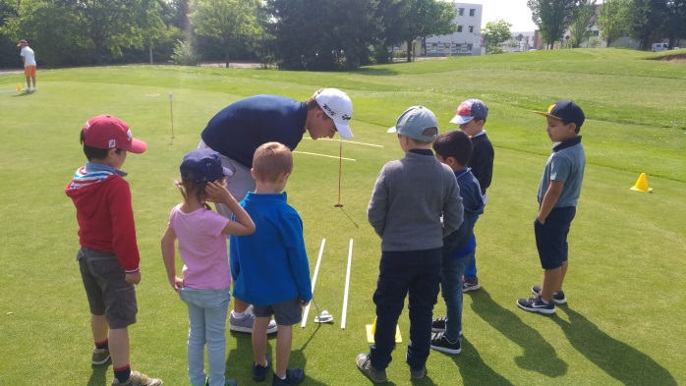
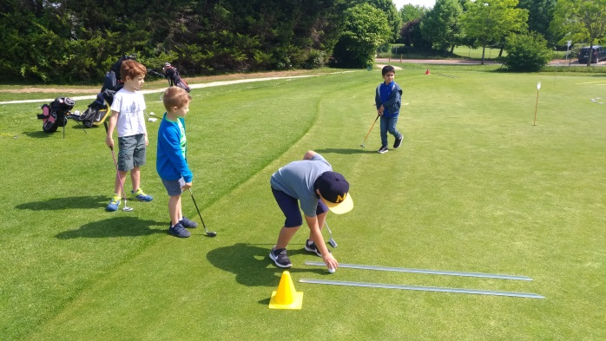
ÉCOLE DE GOLF BLUEGREEN QUETIGNY
PROJET ET OBJECTIFS
5
Evaluation
Aptitude à se définir des objectifs et la capacité à les atteindre.
Capacité de s’entraîner de façon productive.
Capacité à se préparer pour une compétition.
Capacité à analyser son jeu sur le parcours.
Capacité à rester concentré sur la durée.
Capacité à conserver son énergie pour alimenter sa motivation.
Technique
Compréhension de son système technique et de ses limites
Capacité à adapter son système technique en fonction d’un parcours (jouer avec ce que l’on sait faire)
Capacité à régler son système avec des exercices appropriés (drills)
Maîtriser un maximum de trajectoire à partir d’un fond de jeu
Pédagogie et éducation
Aptitude à être autonome
Pédagogie tournée vers le ressenti du joueur.
Pédagogie de l’expérimentation et du non-jugement.
Capacité à se débriefer de façon claire et précise.
Développer l’objectivité (ultra sincérité avec soi-même)
Maîtrise les règles du jeu de golf
S’amuser en jouant au golf
Objectifs de Résultats
Instaurer un groupe compétition 8 enfants
Jouer au moins 3 rencontres interclub dans l’année en amical
Présenter des enfants à potentiel aux regroupements et compétition de ligue
Présenter 3 enfants aux « mérites des championnats de France »
Créer une équipe u12
Créer une équipe u16

Slide 8
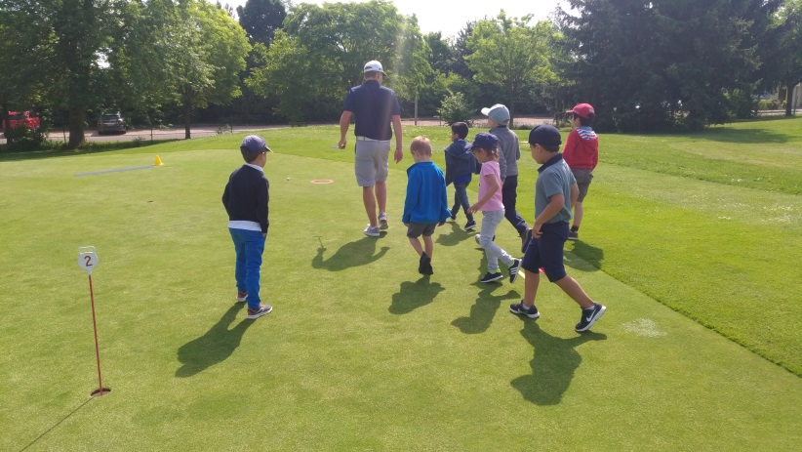
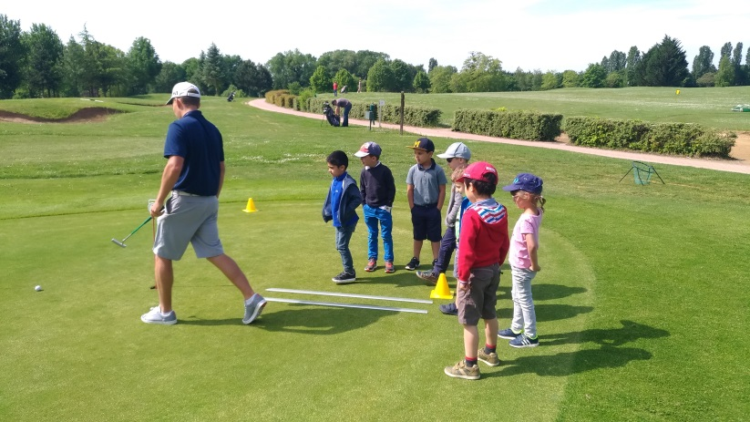
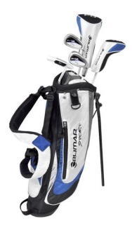
ÉCOLE DE GOLF BLUEGREEN QUETIGNY
S’AMÉLIORER
6
STAGES DE GOLF BLUE GREEN JUNIOR
Le programme de stage est conçu pour les jeunes âgés de 7 à 18 ans, s’adaptant à tous les niveaux (du joueur débutant au joueur école de golf jusqu’au joueur de compétition). Les enseignants vont évaluer les jeunes à travers différents ateliers puis établir un programme adapté.
STAGE VACANCES BLUEGREEN QUETIGNY – à partir de 129 €
PENDANT LES VACANCES SCOLAIRES, DES STAGES VOUS SONT PROPOSES
(dates disponibles à l’accueil de votre golf)
MATÉRIEL DE GOLF JUNIOR
Dans le cadre des premiers cours de l’école de golf nous pouvons prêter des clubs à votre enfant.
Vous aurez l’occasion d’équiper votre enfant progressivement avec un fer et un putter, puis un sac suivit d’un autre fer, d’un bois etc…
Nous avons la chance d’avoir plusieurs fournisseurs qui ont développés une gamme de club junior à des tarifs très avantageux dans le cadre de l’Ecole de Golf.
Réduction de 10% pour l’achat d’un kit dans le cadre de l’Ecole de Golf.

Slide 9
ÉCOLE DE GOLF BLUEGREEN QUETIGNY
Fêtes & Communication
7
FÊTER SON ANNIVERSAIRE AU CLUB
Votre enfant souhaite fêter son anniversaire au Golf de Quetigny avec ses amis ? C’est possible !
Au programme :
2h00 d’initiation de golf et le stadium
Goûter avec un verre de soda/jus de fruit + eau au sirop à volonté + un gâteau au choix parmi les suivants : Fondant aux chocolat aux smarties, Bavarois aux carambars caramel , Fraisier tagada.
Chaque enfant repartira avec un souvenir golfique
199€ pour 8 enfants, petit prix pour un maximum de FUN !
Nous n’assurons pas les décorations de table, ou gobelet etc… Vous aurez le loisir de préparer l’espace au préalable.
TOUT SAVOIR SUR L’ÉCOLE DE GOLF DE VOTRE ENFANT
Communication par mail et sur le tableau d’affichage de l’école de golf
Pour chaque événement, le pro vous enverra le détail de l’organisation par mail, une copie de celui-ci sera affiché sur le tableau de l’école de golf

Slide 10
Golf Blue Green Quetigny
Rue du golf
21800 Quetigny
Tel : 03 80 48 95 20
Mail : quetigny@bluegreen.com

